Slide 1
Présentation Semestre 2
POTHERAT Mélanie & CHARMAY Cindy

Slide 2
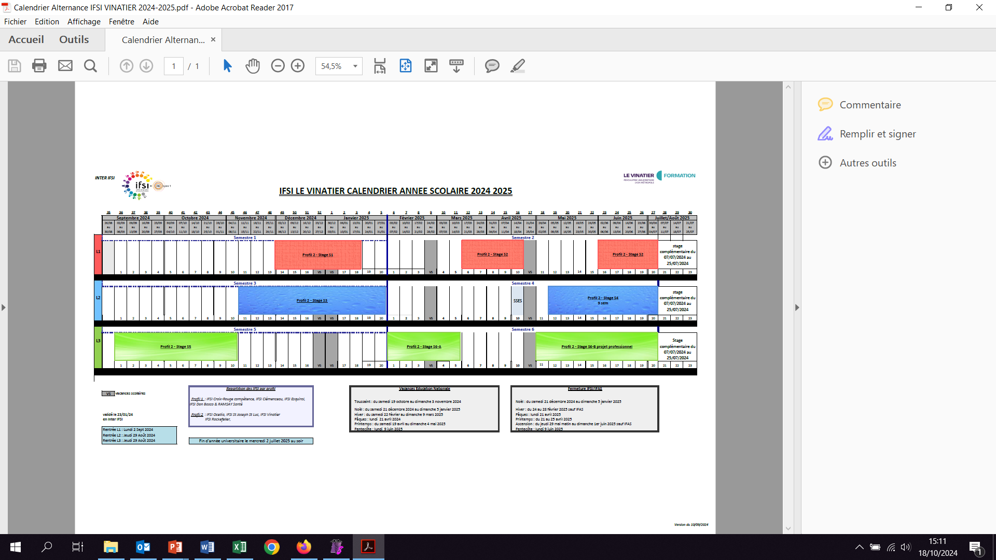
Organisation Semestre 2 : du 3/02/25 au 4/07/25

Slide 3
Organisation Semestre 2 :
Périodes de stage :
Période A : du 17/03/25 au 18/04/25,
Période B : du 2/06/25 au 1/07/25 ( les 2, 3 et 4/07 les étudiants sont mobilisables à l’IFSI).
Temps de préparation à l’IFSI :
Signature des conventions de stage le 3/02/25 AM
Prépa. stage le 14/03/25 de 9h00 à 12h30
Une visite de stage sera prévue pour certains d’entre vous :
Prévoir une DC, vos objectifs et un bilan de votre situation en stage

Slide 4
Les unités d’enseignement du Semestre 2 : Toutes les UE vous seront présentées comme pour le S1
UE | Formateurs référents
1.1 S2 : Psychologie, sociologie et anthropologie | DR & SB
1.2 S2 : Santé publique et économie de la santé | CAM & CO
2.3 S2 : Santé, Maladie, Handicap, Accidents de la vie | YP & POL
2.6 S2 : Processus psychopathologiques | DR & SB
3.1/3.2 & 5.2 S2 : Raisonnement et démarche clinique IDE/Evaluation d’une situation clinique | MP & CC
4.2 S2 : Soins relationnels | DR, CAM & MB
4.3 S2 : Soins d’urgence | CC & MP
4.4 S2 : Thérapeutiques et contribution au diagnostic médical | POL, YP & MB
4.5 S2 : Soins infirmiers et gestion des risques | CO & MB
6.2 S2 : Anglais | POL & MP

Slide 5
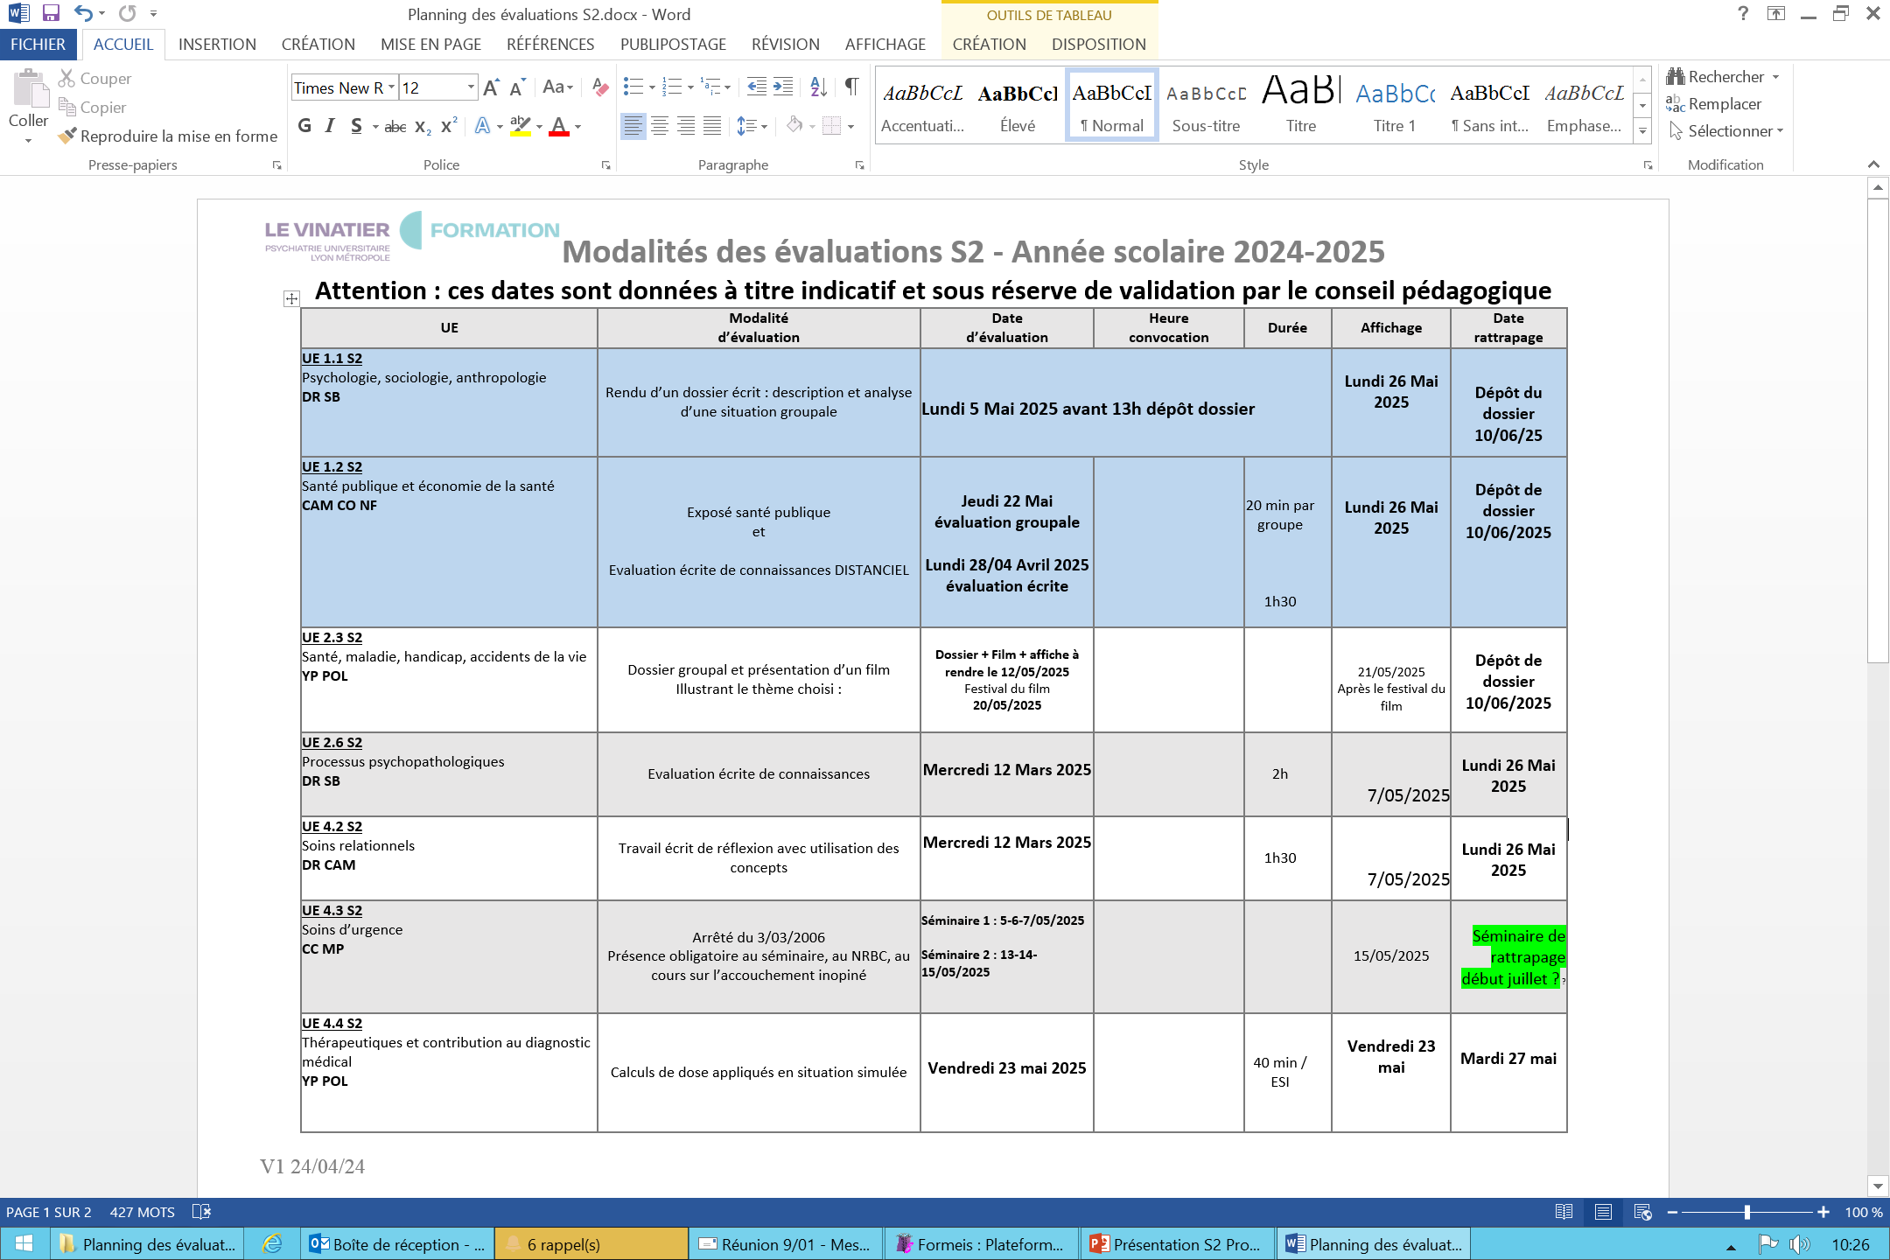
Le calendrier des évaluations du Semestre 2 :
2 et 3 juillet 2025

Slide 6
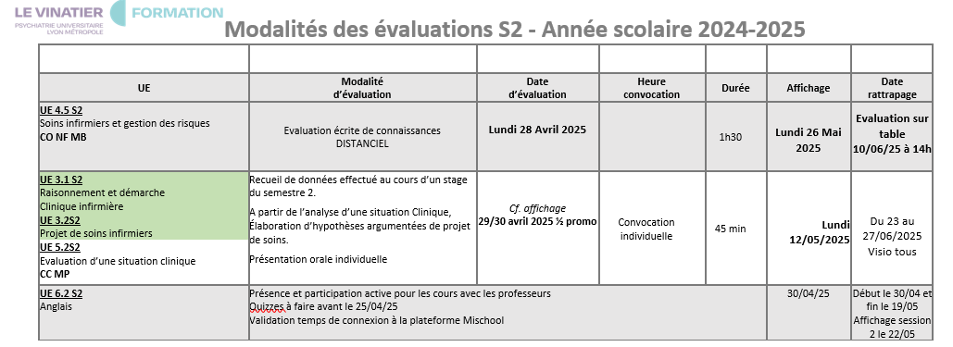

Slide 7
Simulation en santé
Semaine banalisée du 17/02/2025 au 21/02/2025
Les étudiants seront reçus sur convocation,
Ce temps d’apprentissage est obligatoire,
La tenue professionnelle complète est exigée (cf : Présentation CC au S1).

Slide 8
Dates des prépas et groupes échanges
Prépas groupes échanges du S2 auront lieu les :
Le 14/05/25 pour les EPPA de 9h00 à 9h30
Le 16/05/25 pour tout le monde de 8h30 à 9h30
Groupes échanges du S2 aura lieu le 27/05/25 :
De 14h00 à 15h00 pour les EPPA
De 15h00 à 17h00 pour tout le monde.

Slide 9
Les instances
CAC : Commission d’attribution des crédits : le 4/07/25
SVE : Section de vie des étudiants : le 9/07/25

Slide 10
Bilan des semestre 1 & 2
Retour de stage collectif avec le CP le 2/07/2025 AM
Temps individuels organisés en fonction des besoins de l’étudiants et à la convenance du CP
Il s’agit de faire un point sur les acquisitions au cours des deux premiers semestre (S1 & S2),
De préparer l’étudiant dans la projection de sa seconde année de formation au regard des compétences mobilisées et acquise durant la première année.

Slide 11
A vous de valider le semestre maintenant ;)

